Slide 1
Jämställdhet genom verklighetsbaserade internationella projekt med autentiska mottagare
Emelie Hahn
Gränbyskolan
29 oktober 2018

Slide 2
"Ett internationellt perspektiv är viktigt för att kunna se den egna verkligheten i ett globalt sammanhang och för att skapa internationell solidaritet samt för att leva i ett samhälle med täta kontakter över kultur- och nationsgränser."
LGR 11, s. 8

Slide 3
Frågeställning och utgångspunkt
Hur kan man på ett naturligt sätt integrera och synliggöra jämställdhet och de andra globala målen genom internationella projekt?

Slide 4
Vad säger läroplanen?
Utbildningen ska förmedla och förankra respekt för de mänskliga rättigheterna och de grundläggande demokratiska värderingar som det svenska samhället vilar på.
Människolivets okränkbarhet, individens frihet och integritet, alla människors lika värde, jämställdhet mellan kvinnor och män samt solidaritet mellan människor är de värden som skolan ska gestalta och förmedla.
Skolans uppgift är att låta varje elev finna sin unika egenart och därigenom kunna delta i samhällslivet genom att ge sitt bästa i ansvarig frihet.
Lgr 11 (reviderad 2018)

Slide 5
De globala målen
De globala målen är en agenda för hållbar utveckling som syftar till att uppnå fyra saker till år 2030:
Att avskaffa extrem fattigdom
Att minska ojämlikheter och orättvisor i världen
Att främja fred och rättvisa
Att lösa klimatkrisen
Se mer på: www.globalamalen.se

Slide 6
Mål 5 av 17 är: Jämställdhet
Jämställdhet är ett mål i sig liksom en förutsättning för hållbar och fredlig utveckling.
Uppnås när alla har lika rättigheter, villkor, möjligheter samt makt att själva utforma sina liv och bidra till samhällets utveckling.
Rättvis fördelning av makt, inflytande och resurser i samhället.

Slide 7
Mina utgångspunkter för att skapa mervärde och engagemang
KASAM och lustfyllt lärande
Utgångspunkt i elevernas erfarenheter och intressen
Autentiska mottagare i undervisningen
Att ta in världen i klassrummet och ta ut klassrummet i världen
Värdeskapande och verklighetsbaserade uppgifter
Digitaliseringens möjligheter
"Det blir viktigt när det är på riktigt!"

Slide 8
Internationella projekt - några möjligheter
ePals
eTwinning
Onlinekurs för nybörjare
utbyten.se

Slide 9
eTwinningprojektet "Hej Sverige, Hallo Deutschland!"
Partnerskola: IGS Rheinzabern
Autentiska mottagare i elevernas egen ålder i målspråkslandet
Lgr11:s övergripande demokrati- och värdegrundsuppdrag
Ämnesövergripande CLIL-projekt
Omvärldsförståelse och kulturkompetens
Värdeskapande uppgifter
Digital kompetens

Slide 11
Europeisk kvalitetsutmärkelse för språkundervisning
Finalist i "Europeisk kvalitetsutmärkelse för språkundervisning"
Jurybesök från Skolverket och schweiziska ambassaden den 7/11
Intervjuer med deltagande elever, mig och skolledning samt se arbete med projektet på plats

Slide 12
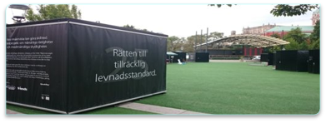
Raoul Wallenberg Academys Kubprogrammet
En metod för att strategiskt arbeta med skolans övergripande demokrati- och värdegrundsuppdrag (samt globala målen)
Eleverna uppmuntras att själva göra skillnad

Slide 13
Kub 30: "Rätten till mänskliga rättigheter"
Kubpartnerskola: IES Guadarrama, Madrid
Elevens val: Kuben
Kubinvigning
Kubutställning i Kungsträdgården

Slide 14
Erasmus+
EU:s program för internationellt samarbete och utbyte för att höja kvalitet och kompetens i utbildningen
Övergripande syfte: vända socioekonomiska krisen i EU-länderna, stärka tillväxten och sysselsättningen samt främja social jämställdhet och integrering
Ett europeiskt verktyg för att nå målen inom strategin Europa 2020.
Målen handlar om arbetsmarknad, innovation, social integration, klimat/ energi och utbildning

Slide 15
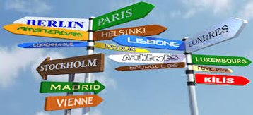
Erasmus+ "How diversity makes us one!"
Tvåårigt Erasmus+ projekt som främjar europeiskt samarbete och utbyte
Sex skolor från sex länder deltar: Sverige, Tyskland, Holland, Frankrike, Italien och Grekland

Slide 17
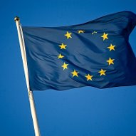
Uppdelat i teman
Tre teman per läsår
Uppgifter i varje tema som alla deltagande skolor arbetar med
Varje tema avslutas med en resa till en av partnerskolorna/ett av partnerländerna för elever och personal
Resorna och alla aktiviteter finansieras av EU genom programmet (Erasmus+)
Redovisning av aktiviteter och resultat

Slide 18
Tema 1: "A story of diversity"
Uppgift i temat som alla länder förbereder: en film om skolan
Avslutande resa till partnerskolan på Sicilien för elever och personal 11-16 november
Deltagande i projektets aktiviteter på Gränbyskolan
Uttagning till resorna

Slide 19
Effekter och vinster jag noterat
Utveckling av språklig förmåga/ kommunikation
Ökad självkänsla och ökat självförtroende
KASAM
Omvärldsförståelse och kulturkompetens
Ökad måluppfyllelse
Ökad digital kompetens

Slide 20
Att ta steget...
Involvera eleverna; från planering till utvärdering och utgå från elevernas intressen och erfarenheter
Börja i "det lilla"
Ämnesövergripande och CLIL-projekt för högre KASAM
Kollegialt lärande - lär med varandra och av varandra
Ta stöd i det utökade kollegiet på sociala medier

Slide 21
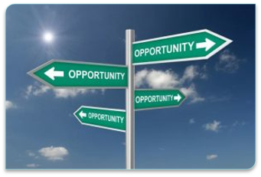
Statiskt eller dynamiskt tankesätt?
"If you can dream it , you can do it"
Walt Disney
"Det har jag aldrig provat tidigare,
så det klarar jag helt säkert!"
Pippi Långstrump

Slide 22
Tack för mig
Emelie Hahn
Leg. lärare tyska/So-ämnena
IKT-pedagog och utvecklingsgruppsledare
Gränbyskolan
emelie.hahn@skola.uppsala.se
@Emelie_Hahn
@Emelie_Hahn

